Slide 1







Digital Helsekompetanse som fremtidens gull i helse- og omsorgstjenesten – et samskapt prosjekt i regi av HelseHub E-helsekonferansen 2026: Fra pioner til praksis Thon Hotel Storo, torsdag 23. april 2026
Espen Andreas Brembo
Førsteamanuensis, Senter for helse og teknologi
Programansvarlig Master i helsetjenesteinnovasjon og teknologianvendelse (MHIT)
Institutt for sykepleie- og helsevitenskap
Universitetet i Sørøst-Norge
Notes:
(Tilpasse iht. introduksjonen som er gitt)
Hei alle sammen- jeg heter Espen Andreas Brembo, har bakgrunn som sykepleier og er ansatt som førsteamanuensis ved Senter for helse og teknologi ved USN. Der er jeg også programansvarlig for vårt masterprogram helsetjenesteinnovasjon og teknologianvendelse. Studien som jeg er veldig takknemlig for at jeg får anledning til å presentere for dere i dag er tilknyttet HelseHub, som er et av flere prosjekter jeg jobber med innenfor tematikken digital helsekompetanse.

Slide 2
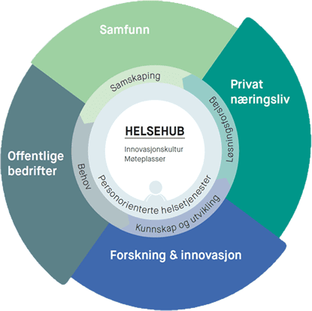

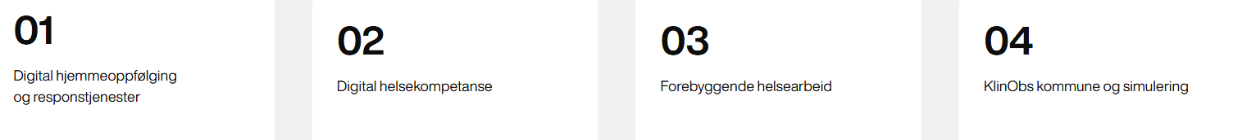
HelseHub: Satsningsområde for digital helsekompetanse
ARBEIDSGRUPPENS DELTAKERE
Espen Andreas Brembo, Førsteamanuensis og prosjektleder, USN
Håkon Langeland, teamkoordinator/rådgiver, Asker kommune
Ane Maja Bakken, Digital agent, Drammen kommune
Ronny Wettre, Kvalitetsrådgiver, Lier kommune
Guro Elbert, Rådgiver, Responssenteret – Kongsbergregionen
Kari Anne Dehli, Prosjektrådgiver, Norway Health Tech
Heidi Kapstad, Fagleder USHT Buskerud, Førsteamanuensis, USN
Hilde Eide, Professor emerita, USN
Kirsten Røland Byermoen, Førsteamanuensis/instituttnestleder, USN
Mer om HelseHub her
Notes:
HelseHub er et regionalt partnerskap mellom kommuner, sykehus, universitet og næringsforeninger, og ble etablert tilbake i 2019. HelseHub skal være en katalysator for utviklingsprosjekter som løfter frem og skaper synergier innen helserelatert forskning og innovasjon i regionen
Arbeidsgruppen for digital helsekompetanse ble etablert våren 2023 og består av 9 deltakere. Sammen representerer vi Asker, Drammen, og Lier kommune, Responssenteret og samarbeidskommuner i kongsbergregionen, Helseklyngen Norway Health Tech og Universitetet i Sørøst-Norge. Jeg har hatt gleden av å lede arbeidet med denne studien.

Slide 3
Digital helsekompetanse hos helsepersonell
Eide og Eide (2020) skiller mellom fire aspekter ved helsepersonells digitale helsekompetanse
Teknologisk kompetanse: kunnskap og praktiske ferdigheter i bruk av digitale teknologier som anvendes i tjenesten
Mestringskompetanse: kunnskap om hvordan de aktuelle teknologiene innvirker på pasienters motivasjon og mestring av egen helsesituasjon
Pedagogisk kompetanse: veilednings-, undervisnings- og kommunikasjonsferdigheter rettet mot å styrke pasienters digitale helsekompetanse og deres motivasjon til å anvende de aktuelle teknologiene
Innovasjons- og implementeringskompetanse: kunnskap om og forståelse av rollen som aktør i innovasjons- og digitaliseringsprosesser
Eide, H., & Eide, T. (2020). Digital helse, læring og mestring. I A. Vågan (Ed.), Helsepedagogiske metoder – teori og praksis. Gyldendal Akademisk
Notes:
Vi starter først med litt om begrepet digital helsekompetanse og betydningen av den. [LES dette først – deretter foil] Dagens og fremtidens helsepersonell får en nøkkelrolle og blir deltakere, aktører og medskapere i digitale utviklings- og implementeringsprosesser, både lokalt, regionalt og nasjonalt. Hilde og Tom Eide har beskrevet fire karakteristiske domener ved helsepersonells digitale helsekompetanse som har fungert som begrepsforståelse i vårt prosjekt. [les foil]
Denne sammensetningen av kompetanseområder illustrerer kompleksiteten i den kompetansen helsepersonell trenger for å utøve, videreutvikle og kvalitetssikre faglig forsvarlige helsetjenester.

Slide 4
Helsepersonell trenger digital helsekompetanse for å
praktisere pasientsentrert omsorg gjennom digitale/teknologiske løsninger
tilpasse bruk av digitale tjenester med pasientens digitale ferdigheter
øke pasientens medvirkning i egen behandling med støtte av digitale løsninger
interagere digitalt med spesifikke kommunikasjons- og veiledningsferdigheter
sikre pasientens personvern og håndtere etiske aspekter ved digitalisering
kombinere digitale verktøy med tradisjonelle metoder og arbeidsmåter
håndtere situasjonen når teknologien svikter
kritisk evaluere digitale helsetjenester
bidra til en kultur med holdninger som fremmer kontinuerlig læring og forbedring
Jarva, E., et al.,(2022). Healthcare professionals' perceptions of digital health competence: A qualitative descriptive study. Nursing Open, 9(2), 1379-1393. .
Notes:
Det foreligger en del forskning om helsepersonells digitale helsekompetanse, i hovedsak kvantitative studier basert på egenrapportert kompetanse, men også noen kvalitative studier. I en av studiene til Erika Jarva og kolleger ved Oulu Universitet i Finland fremmes det at helsepersonell trenger denne kompetansen for å

Slide 5
Hvor digitalt trygge er de helsepersonell, og hva påvirker kompetansen?
Store nivåforskjeller: Digital helsekompetanse varierer betydelig – også innen samme tjeneste
Misforhold mellom behov og støtte: Lav kompetanse henger sammen med svakere organisatorisk støtte
Lederstøtte er avgjørende: Aktiv og tydelig ledelse er assosiert med høyere digital trygghet
Tiltak må tilpasses nivå: Differensiert opplæring og bruk av ressurspersoner anbefales
Vedvarende kompetansegap: Etikk, vurdering av digitale løsninger og digital kommunikasjon utfordrer alle nivåer
Mikkonen K, et al. (2026). Digital health competence among healthcare professionals: A cross-sectional cluster analysis across 19 countries and regions. Int J Nurs Stud. Apr;176:105348. doi: https://doi.org/10.1016/j.ijnurstu.2026.105348
Notes:
En stor internasjonal studie med nær 6000 helsepersonell fra 19 land har kartlagt hvordan digital helsekompetanse nivåmessig fordeler seg – og hvilke organisatoriske forhold som henger sammen med denne kompetansen.» [klikk] Studien viser store nivåforskjeller i digital helsekompetanse blant ansatte. [klikk] Samtidig ser man et tydelig misforhold mellom kompetanse og organisatorisk støtte: de som strever mest, er ofte i tjenester med svakere rammer for opplæring og oppfølging. [klikk] Aktiv lederstøtte fremstår som en nøkkelfaktor for de ansattes trygghet og mestring. [klikk] Tiltak bør derfor tilpasses ulike nivåer; noen trenger grunnleggende opplæring, mens andre kan fungere som digitale ressurspersoner i tjenesten
[klikk] Samtidig identifiseres felles utfordringer på tvers av nivåer – særlig knyttet til etisk bruk av digitale løsninger, vurdering av kvalitet og digital kommunikasjon med pasienter

Slide 6
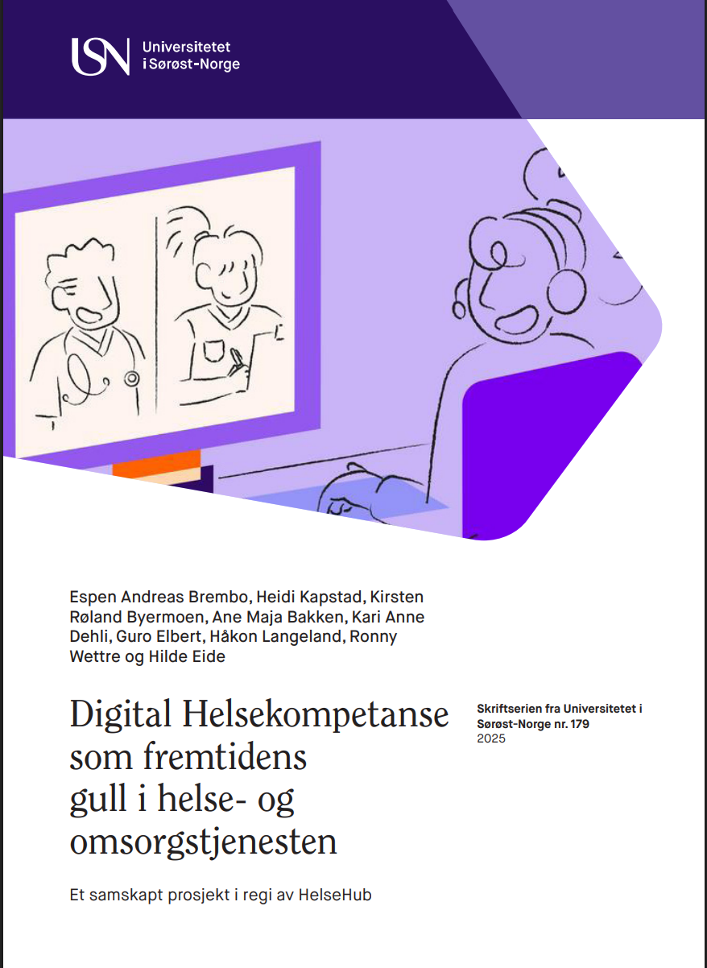

Studiens hensikt, problemstilling og forskningsspørsmål
Hensikt: Å utforske digital helsekompetanse i primærhelsetjenesten orientert rundt hvordan kompetansen aktualiseres og anvendes i arbeidshverdagen til de ansatte.
Problemstilling: Hva kjennetegner digital helsekompetanse blant ledere og ansatte i primærhelsetjenesten, og hvilken rolle har denne kompetansen i tjenesteutvikling?
Forskningsspørsmål:
Hva kjennetegner digital helsekompetanse i primærhelsetjenesten?
Hvilke muligheter og utfordringer identifiseres på individ- og systemnivå for videreutvikling av digital helsekompetanse?
Hva skal til for opplevelse av mestring og trygghet ved anvendelse av teknologiske løsninger i arbeidshverdagen?
Hvilken betydning har ledere i innovasjons- og digitaliseringsprosesser?
Hvordan erfares muligheter for medvirkning i innovasjons- og implementeringsprosesser?
Hvilke muligheter og resultater kan styrket digital helsekompetanse bidra med for tjenestene?
Notes:
Hensikten med vår studie har vært å utforske digital helsekompetanse i primærhelsetjenesten orientert rundt hvordan kompetansen aktualiseres og anvendes i arbeidshverdagen til de ansatte. Problemstillingen var «Hva kjennetegner digital helsekompetanse blant ledere og ansatte i primærhelsetjenesten, og hvilken rolle har denne kompetansen i tjenesteutvikling?». Problemstillingen ble videre operasjonalisert i seks forskningsspørsmål som vi kommer tilbake til i gjennomgangen av resultatene. Rapporten dere ser her sammenstiller resultatene fra studien, og gir basert på dette, konkrete anbefaleringer om strategier og målrettede tiltak for virksomhetenes arbeid med å identifisere, videreutvikle og styrke de ansattes digitale helsekompetanse.

Slide 7
Studiedesign og metode
Design
Datainnsamling
Analyse
Kvalitativt eksplorerende studiedesign
12 fokusgruppeintervjuer med ledere og helsepersonell i ulike roller
Samskapende prosess; analyseworkshop og tematisk syntese
Etikk og personvern
Forskningsetiske prinsipper er fulgt. Studien er godkjent av Sikt og vurdert av personvernombud i Drammen, Lier og Asker kommune
Notes:
Studien har et kvalitativt design og vi har gjennomført i alt 12 fokusgruppeintervjuer i perioden april 2023 til mars 2024 med ledere og helsepersonell. Intervjuene ble transkribert og analysert gjennom en samskapende prosess med forberedelser, analyseworkshop og tematisk syntese. Gjennomføringen var samsvar med forskningsetiske prinsipper, og håndteringen av personopplysningene fulgte lovverket.

Slide 8
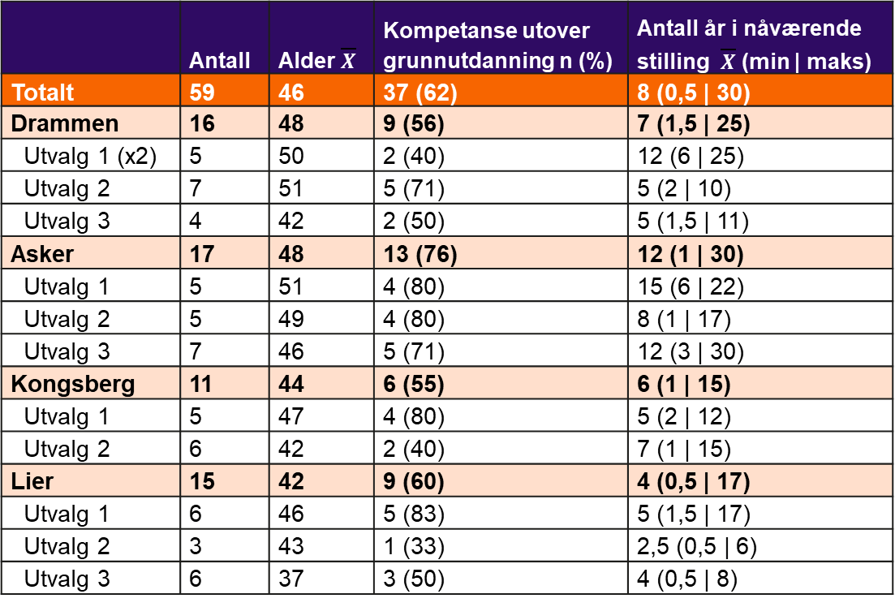
Utvalgsbeskrivelse
 | Antall | Alder $\overline{X}$ | Kompetanse utover grunnutdanning n (%) | Antall år i nåværende stilling $\overline{X}$ (min | maks)
Totalt | 59 | 46 | 37 (62) | 8 (0,5 | 30)
Drammen | 16 | 48 | 9 (56) | 7 (1,5 | 25)
Utvalg 1 (x2) | 5 | 50 | 2 (40) | 12 (6 | 25)
Utvalg 2 | 7 | 51 | 5 (71) | 5 (2 | 10)
Utvalg 3 | 4 | 42 | 2 (50) | 5 (1,5 | 11)
Asker | 17 | 48 | 13 (76) | 12 (1 | 30)
Utvalg 1 | 5 | 51 | 4 (80) | 15 (6 | 22)
Utvalg 2 | 5 | 49 | 4 (80) | 8 (1 | 17)
Utvalg 3 | 7 | 46 | 5 (71) | 12 (3 | 30)
Kongsberg | 11 | 44 | 6 (55) | 6 (1 | 15)
Utvalg 1 | 5 | 47 | 4 (80) | 5 (2 | 12)
Utvalg 2 | 6 | 42 | 2 (40) | 7 (1 | 15)
Lier | 15 | 42 | 9 (60) | 4 (0,5 | 17)
Utvalg 1 | 6 | 46 | 5 (83) | 5 (1,5 | 17)
Utvalg 2 | 3 | 43 | 1 (33) | 2,5 (0,5 | 6)
Utvalg 3 | 6 | 37 | 3 (50) | 4 (0,5 | 8)
3 Utvalg
Virksomhetsledere, seksjonsledere, assisterende seksjonsledere og avdelingsledere
Digitale agenter, velferdsteknologi- konsulenter, rådgivere og implementeringsansvarlige
Sykepleiere, hjelpepleiere, fysioterapeuter, helsesykepleiere, avdelingsledere, implementeringsansvarlige, rådgivere, teamkoordinatorer, fagkoordinatorer og fagsykepleiere
Notes:
De 12 intervjuene var med totalt 59 deltakere fordelt på tre utvalg med en gjennomsnittsalder på 46 år. Over halvparten hadde fullført videreutdanning eller mastergrad og de hadde i gjennomsnitt 8 års erfaring i den rollen de hadde på intervjutidspunktet. Ser vi nærmere på de tre utvalgene var ledernivået representert av virksomhetsledere, seksjonsledere, og avdelingsledere. Utvalg 2 bestod av digital agenter, velferdsteknologikonsulenter, rådgivere og implementeringsansvarlige – ansatte med formalisert ansvar for å følge opp digitalisering og implementering av teknologier i tjenestene. Det siste utvalget var noe mer heterogent, men skulle utgjøre det utøvende nivået.

Slide 9
Resultater og våre anbefalinger
|
Notes:
Nå skal vi se nærmere på de gjennomgående resultatene fra analysen av fokusgruppeintervjuene, da strukturert i henhold til de seks forskningsspørsmålene vi hadde

Slide 10
1. Hva kjennetegner digital helsekompetanse i primærhelsetjenesten?
Sammensatt begrep:
Grunnleggende nivå (e-post, journalsystemer, e-læring)
Avansert nivå (kritisk vurdering, implementering, bruk av velferdsteknologi)
Inkluderer:
Veiledning av brukere og pårørende
Forståelse av juridiske og etiske rammer
Trygg og faglig forsvarlig bruk av teknologi
Ikke bare teknisk ferdighet:
Holdninger, trygghet og forståelse for teknologiens rolle i tjenestene
Notes:
Så hva kjennetegner digital helsekompetanse i primærhelsetjenesten?
Kompetansen forstås av deltakerne som et sammensatt begrep som favner både grunnleggende digitale ferdigheter (som bruk av e-post, pasientjournal og e-læring) og mer avansert kompetanse knyttet til kritisk vurdering, implementering og bruk av velferdsteknologi. Den inkluderer også evne til å veilede brukere og pårørende, forstå juridiske og etiske rammer, og å anvende teknologi på en trygg og faglig forsvarlig måte. De uttrykker at digital helsekompetanse ikke bare handler om teknisk ferdigheter, men om holdninger, trygghet og forståelse for teknologiens rolle i tjenestene – som denne deltakeren setter ord på [neste slide]

Slide 11
«Det handler ikke bare om den praktiske biten, for jeg har opplevd kollegaer som ikke er veldig praktisk flink med data, men som kan se et nytt bruksområde. Fordi de har en forståelse av hvordan det kan løse et problem. Så den biten er også veldig viktig» (Lier, utvalg 3)

Slide 12
2. Hvilke muligheter og utfordringer identifiseres på individ- og systemnivå for videreutvikling av digital helsekompetanse?
Individnivå:
Økt trygghet og mestring hos ansatte
Bedre effektivitet i arbeidsoppgaver
Store variasjoner i ferdighetsnivå:
Yngre vs. eldre ansatte
Ulike faggrupper/profesjoner
Systemnivå:
Fragmenterte og lite integrerte systemer (interoperabilitet)
Manglende standardisering
Begrenset kapasitet til opplæring og støtte
Ressursmangel og tidspress hemmer kontinuerlig kompetanseutvikling
Notes:
Neste spørsmål vi var opptatt av å utforske var «Hvilke muligheter og utfordringer kan identifiseres på individ- og systemnivå for videreutvikling av digital helsekompetanse. På individnivå gir digital kompetanse ansatte økt trygghet, mestring og evne til å jobbe mer effektivt. Samtidig er det store variasjoner i ferdighetsnivå, og det nevnes blant annet eksempler om at de enkeltes forutsetninger kan knyttes til alder, og fag- og profesjonstilhøringhet. På systemnivå er utfordringene knyttet til fragmenterte og lite integrerte systemer, manglende standardisering, og begrenset kapasitet til opplæring og støtte. Ressursmangel og tidspress gjør det krevende å sikre kontinuerlig kompetanseutvikling og oppfølging, noe neste utsagn illustrerer [neste slide]

Slide 13
«Det sier seg selv når du har 7,5 timer A-til-A-tid på lista di, og så skal du ha kjøring og uforutsette oppdrag og alt det andre i tillegg, så lager man ikke et miljø hvor det er rom for å lære noe nytt da» (Drammen, utvalg 3)

Slide 14
3. Hva skal til for opplevelse av mestring og trygghet ved anvendelse av teknologiske løsninger i arbeidshverdagen?
Praktisk erfaring og kontinuerlig opplæring er avgjørende
Støtte fra kolleger og digitale agenter fremmer læring
Tid og rom til å lære øker trygghet og motivasjon
Forståelse av nytteverdi styrker engasjement
Pålitelig og brukervennlig teknologi skaper tillitt
Gruppebasert opplæring med refleksjon og praktisering gir bedre læringsutbytte
Notes:
Hva skal så til for opplevelse av mestring og trygghet ved anvendelse av teknologiske løsninger i arbeidshverdagen? Deltakerne vektla at mestring forutsetter praktisk erfaring, kontinuerlig opplæring og støtte fra kolleger og digitale agenter som er tilgjengelige. Når de ansatte forstår nytteverdien av teknologien og får tid og rom til å lære den, øker både trygghet og motivasjon. Det ble også fremhevet at de teknologiske løsningene må være pålitelige og brukervennlige for å skape tillit. Deres erfaringer med opplæringstiltak, viser at gruppebaserte opplegg, med refleksjon og praktisk trening, oppleves som langt mer effektivt for det reelle læringsutbyttet enn individuell e-læring. neste slide]

Slide 15
«Det er vanen… når man setter inn en medisindispenser, så går man allikevel inn og sjekker, ikke sant? Når man har fallalarm, så er man ikke helt sikker på om den funker eller ikke, så man går inn og sjekker allikevel. Det er der vi må jobbe, tenker jeg. Når vi implementerer, så må vi også slutte - med en gang. Fordi at, det ser jeg i hvert fall, det er min fallgruve, at ‘vi ikke klarer å slutte med’ i det hele tatt» (Drammen, utvalg 1)
Notes:
Flere uttrykte at manglende tillitt til løsningene var et hinder for å realisere nytte og gevinster for både tjenestene, bruker og pårørende – og som dette utsagnet illustrerer - at endring av vaner, rutiner og arbeidsprosesser er en utfordring i denne sammenheng.

Slide 16
4. Hvilken betydning har ledere i innovasjons- og digitaliseringsprosesser?
Nøkkelrolle som pådrivere, kulturbærere og oversettere av strategi til praksis
Tett på tjenestene – forstå behov og motivere ansatte
Fremmer læringskultur gjennom nysgjerrighet og fremoverlent holdning
Skaper innovasjon ved å gå foran som gode eksempler
Behov for bedre støtte:
Struktur og systemer
Tilgang på relevante data
Ressurser til implementering og kompetanseutvikling
Notes:
Hvilken betydning har ledere i innovasjons- og digitaliseringsprosesser var det fjerde spørsmålet vi var opptatt av. Ledere spiller en avgjørende rolle som pådrivere, kulturbærere og oversettere av strategiske mål til praktisk handling. De må være tett på tjenestene, forstå behovene og motivere ansatte til å delta i utviklingsarbeid. Ledere som selv er nysgjerrige og fremoverlente, bidrar ifølge deltakerne, til å skape en kultur for læring og innovasjon. Samtidig etterlyses bedre støtte til ledere i form av struktur, løsninger for effektiv datatilgang, samt tilstrekkelige ressurser som har kompetansen som trengs for å følge opp implementering og kompetanseutvikling på en systematisk måte.

Slide 17
«Når ledelsen sier at ‘yes –dette skal vi ha’, så har de ikke helt forstått hva det innebærer, hvor mye tid det krever. Så noen skal gjøre det på 20 % stilling, og så er det egentlig 200 % stillinger som kreves for å klare å gjennomføre det. Det har vært spriket jeg har stått i nå i mange år» (Kongsberg, utvalg 2)
Notes:
Relatert til dette uttrykte deltakere i rollen som digital agenter, velferdsteknologikonsulenter eller implementeringsansvarlige at behovene er så store at kapasiteten ikke strekker til, og mener ledelsen trenger bedre innsikt i hvor ressurskrevende gjennomføring av prosjekter kan være.

Slide 18
5. Hvordan erfares muligheter for medvirkning i innovasjons- og implementeringsprosesser?
Varierende og ofte ustrukturert medvirkning
Ansatte ønsker å bli hørt, men opplever manglende involvering i beslutninger
Teknologivalg tas ofte på overordnet nivå
Digitale agenter og superbrukere er viktige bindeledd, men har ofte for stort ansvar
Frivillighet og motivasjon er sentrale drivkrefter for engasjement
Lokale suksesshistorier bidrar til å spre entusiasme og god praksis
Notes:
Det femte spørsmålet omhandler hvordan muligheter for medvirkning erfares. Medvirkning skjer i varierende grad og ofte ustrukturert. Ansatte ønsker å bli hørt, men opplever at beslutninger om teknologi ofte tas på overordnet nivå uten tilstrekkelig involvering. Digitale agenter og superbrukere fungerer som viktige bindeledd mellom systemnivå og praksisfeltet, men har ofte for store ansvarsområder. Frivillighet og motivasjon trekkes frem som viktige drivkrefter for medvirkning, og lokale suksesshistorier bidrar til å spre entusiasme og praksis.

Slide 19
«Ja, at man kan komme med forbedringsforslag, men hva skjer når man kommer med et forbedringsforslag? Det kommer som regel ikke et svar tilbake igjen. Så det er noe med det å ha en litt sånn nysgjerrighetskultur, en sånn mulighetskultur, kunne være litt modig, kunne tørre, kunne ha en idéhub for hvordan kan en jobbe litt sånn på tvers» (Asker, utvalg 1)
Notes:
Ledere var opptatt av å skape en kultur hvor alle kunne komme med forbedringsforslag, være nysgjerrige og bidra med ideér.

Slide 20
6. Hvilke muligheter og resultater kan styrket digital helsekompetanse bidra med for tjenestene?
Bedre pasientsikkerhet og kvalitet i tjenestene
Mer effektiv ressursutnyttelse
Økt selvstendighet for brukere
Styrket mestring og trygghet for ansatte
Bærekraftige og brukertilpassede løsninger når teknologi og kompetanse er godt implementert
Gevinster realiseres først når:
Teknologi er godt integrert i tjenestene
Ansatte har fått nødvendig opplæring og støtte
Notes:
Styrket digital helsekompetanse bidrar til å oppnå gevinster på flere nivåer når teknologier implementeres og tas i bruk på hensiktsmessig måter: økt pasientsikkerhet, bedre ressursutnyttelse, høyere kvalitet i tjenestene og økt selvstendighet for brukere. Det bidrar også til økt mestring og trygghet for ansatte. Når teknologien er godt implementert og kompetansen er på plass, kan tjenestene levere mer bærekraftige, trygge og brukertilpassede løsninger. Samtidig understrekes det at gevinstene først realiseres når teknologien er godt integrert i tjenestene, og når ansatte har fått nødvendig opplæring og støtte.

Slide 21
«Vi har hatt en fryktelig dårlig pasient som har bodd hjemme sammen med sin kone. Og pga. at han fikk digital hjemmeoppfølging, så har kona faktisk følt seg så trygg at hun har kunnet reise bort over helgen eller en uke på ferie. Det hadde ikke vært mulighet hvis ikke han hadde fått digital oppfølging» (Asker, utvalg 3)
Notes:
Deltakerne hadde flere historier som vitner om positive gevinster ved bruk av digitale løsninger.

Slide 22
Våre anbefalinger er å
1. Kartlegge kompetansebehov og læringspreferanser
2. Kartlegge daglig brukte teknologier og ansattes kompetanse
3. Sikre grunnleggende digitale ferdigheter for alle ansatte
4. Styrke digitale agenter og konsulenters roller med klare mandater
5. Fremme samskaping og mobilisere ildsjeler
6. Tilby differensiert opplæring
7. Utvikle lederes innovasjons- og implementeringskompetanse
8. Kommunisere tydelige forventninger til ansattes rolle i endring
9. Sørge for rutiner for lederes oversikt over ansattes kompetanse
10. Etterspør digital kompetanse ved nyansettelser
11. Prioriter satsningsområder for fokusert innsats.
12. Sikre tilstrekkelig teknologisk støtte og support.
13. Dokumenter og del gevinster og suksesshistorier
14. Involver tjenester i kravs- spesifikasjoner ved anskaffelser
Notes:
1. Først og fremst anbefales å kartlegge kompetansebehov og læringspreferanser. Det er viktig å forstå hva de ansatte trenger og hvordan de best kan lære for å gi god pasientoppfølging med teknologi. 2. Videre anbefales det å kartlegge hvilke teknologier og systemer som er i daglig bruk, samt de ansattes egenrapporterte kompetanse innen disse systemene. Dette vil hjelpe med å tilrettelegge for effektiv og hensiktsmessig opplæring. 3. Det er også avgjørende å sikre at alle ansatte har grunnleggende ferdigheter i bruk av digitale systemer og blir trygge brukere av de systemene de må kunne. 4. Vi anbefaler videre å styrke rollen til henholdsvis digitale agenter, velferdsteknologikonsulenter, og implementeringsansvarlige ved å konkretisere deres ansvarsområder, gi dem tydelig mandat og ressurser. 5. Samskaping er en viktig del av utviklingen av opplæringstiltak. Det anbefales å fremme samarbeid på tvers av virksomheter, kommuner og teknologileverandører, samt mobilisere ildsjeler som pådrivere. 6. Differensiert opplæring er også nødvendig for å treffe ulike behov blant de ansatte. 7. Ledere spiller en kritisk rolle, og det anbefales at ledere styrker og utvikler sin innovasjons- og implementeringsledelseskompetanse. 8. De må også kommunisere tydelige forventninger om de ansattes rolle i endringsprosesser og sikre at de gjennomfører prioriterte kompetansehevende tiltak. 9. Videre anbefales det å etablere rutiner som gjør at ledere har oppdatert oversikt over de ansattes formelle kompetanse. 10. Når det skal ansettes nye medarbeidere, anbefales det å etterspørre grunnleggende digital helsekompetanse. 11. Virksomhetens satsningsområder bør prioriteres og kommuniseres tydeligere for å samle fokus og innsats. 12. For å støtte de ansatte, anbefales det å sikre tilstrekkelige teknologiske støttefunksjoner og helkontinuerlige supporttjenester. 13. Det er også viktig å dokumentere og synliggjøre gevinster, samt dele suksesshistorier både internt og eksternt. 14. Til slutt anbefales det å involvere tjenestene i utformingen av kravspesifikasjoner ved anskaffelser. Dette legger til rette for at de som skal bruke teknologien, er med på å utforme kravene og at anskaffelsene blir mest mulig hensiktsmessige.

Slide 23
Hva vi gjør nå og planlegger videre
Ferdigstiller en vitenskapelig artikkel
Utarbeider strategier sammen med kommunene i HelseHub partnerskapet
Styrker utdanningene våre gjennom kartlegging av digital helsekompetanse og utvikling/tilpasning av læringsaktiviteter
Takk for oppmerksomheten!
Ønsker du å komme i kontakt med meg – ta kontakt direkte etterpå eller på espenab@usn.no
Notes:
[klikk] Vi jobber med å ferdigstille en vitenskapelig artikkel og utarbeider sammen med kommunene strategier for hvordan anbefalingene kan følges opp på en hensiktsmessig måte innenfor realistiske rammer. Vi jobber også med hvordan vi på bedre måter kan understøtte studentene i de RETHOS-styrte utdanningene våre med å oppfylle felles læringsutbytte 11 og 12 som omhandler nytenkning, tjenesteinnovasjon, og digital kompetanse.
[klikk] Jeg ønsker med dette å takke for oppmerksomheten, og oppfordre de som er interessert i tematikken å ta kontakt

Slide 24
Utvalgt litteratur
Brembo E.A., Kapstad H., Byermoen K.R., Bakken A-M., Dehli, K.A. Elbert G., Langeland H.T., Wettre R., & Eide H.. (2025). Digital Helsekompetanse som fremtidens gull i helse- og omsorgstjenesten: Et samskapt prosjekt i regi av HelseHub. Universitetet i Sørøst-Norge. https://hdl.handle.net/11250/3201846
Brørs, G., Larsen, M. H., Hølvold, L. B., & Wahl, A. K. (2023). eHealth literacy among hospital health care providers: A systematic review. BMC Health Services Research, 23(1), 1144. https://doi.org/10.1186/s12913-023-10103-8
Eide, H., & Eide, T. (2020). Digital helse, læring og mestring. In A. Vågan (Ed.), Helsepedagogiske metoder – teori og praksis. Gyldendal Akademisk.
Erfani, G., McCREADY, J., Gibson, B., Nichol, B., Unsworth, J., Jarva, E., Mikkonen, K., & Tomietto, M. (2025). Factors influencing digital health competence among healthcare professionals: A cross-sectional study. Applied Nursing Research, 82, 151922. https://doi.org/10.1016/j.apnr.2025.151922
Jarva, E., Mikkonen, K., Andersson, J., Tuomikoski, A.-M., Kääriäinen, M., Meriläinen, M., & Oikarinen, A. (2022). Aspects associated with health care professionals’ digital health competence development – a qualitative study. Finnish Journal of eHealth and eWelfare, 14(1), 79–91. https://doi.org/10.23996/fjhw.111771
Jarva, E., Oikarinen, A., Andersson, J., Tuomikoski, A.-M., Kääriäinen, M., Meriläinen, M., & Mikkonen, K. (2022). Healthcare professionals’ perceptions of digital health competence: A qualitative descriptive study. Nursing Open, 9(2), 1379–1393. https://doi.org/10.1002/nop2.1184
Jarva, E., Oikarinen, A., Andersson, J., Tomietto, M., Kääriäinen, M., & Mikkonen, K. (2023). Healthcare professionals’ digital health competence and its core factors; development and psychometric testing of two instruments. International Journal of Medical Informatics, 171, 104995. https://doi.org/10.1016/j.ijmedinf.2023.104995
Jarva, E., Oikarinen, A., Andersson, J., Pramila-Savukoski, S., Hammarén, M., & Mikkonen, K. (2024). Healthcare professionals’ digital health competence profiles and associated factors: A cross-sectional study. Journal of Advanced Nursing, 80(8), 3236–3252. https://doi.org/10.1111/jan.16096
Jimenez, G., Spinazze, P., Matchar, D., Koh Choon Huat, G., van der Kleij, R., Chavannes, N. H., & Car, J. (2020). Digital health competencies for primary healthcare professionals: A scoping review. Int J Med Inform, 143, 104260. Medline. https://doi.org/10.1016/j.ijmedinf.2020.104260
Konttila, J., Siira, H., Kyngäs, H., Lahtinen, M., Elo, S., Kääriäinen, M., Kaakinen, P., Oikarinen, A., Yamakawa, M., Fukui, S., Utsumi, M., Higami, Y., Higuchi, A., & Mikkonen, K. (2019). Healthcare professionals’ competence in digitalisation: A systematic review. Journal of Clinical Nursing, 28(5–6), 745–761. https://doi.org/10.1111/jocn.14710
Kulju, E., Jarva, E., Oikarinen, A., Hammarén, M., Kanste, O., & Mikkonen, K. (2024). Educational interventions and their effects on healthcare professionals’ digital competence development: A systematic review. International Journal of Medical Informatics, 185, 105396. https://doi.org/10.1016/j.ijmedinf.2024.105396
Longhini, J., Rossettini, G., & Palese, A. (2022). Digital Health Competencies Among Health Care Professionals: Systematic Review. Journal of Medical Internet Research, 24(8), e36414. https://doi.org/10.2196/36414
Mikkonen K, et al. (2026). Digital health competence among healthcare professionals: A cross-sectional cluster analysis across 19 countries and regions. Int J Nurs Stud. Apr;176:105348. doi: https://doi.org/10.1016/j.ijnurstu.2026.105348
Pettersen, S., Eide, H., & Berg, A. (2024). The role of champions in the implementation of technology in healthcare services: A systematic mixed studies review. BMC Health Services Research, 24, 456. https://doi.org/10.1186/s12913-024-10867-7
Pettersen, S., Eide, H., & Berg, A. (2025). The self-perceived role of tech champions in municipal healthcare services—A descriptive qualitative study. BMC Health Services Research, 25(1), 856. https://doi.org/10.1186/s12913-025-12994-1
Santos, W. J., Graham, I. D., Lalonde, M., Demery Varin, M., & Squires, J. E. (2022). The effectiveness of champions in implementing innovations in health care: A systematic review. Implementation Science Communications, 3(1), 80. https://doi.org/10.1186/s43058-022-00315-0
Schreiweis, B., Pobiruchin, M., Strotbaum, V., Suleder, J., Wiesner, M., & Bergh, B. (2019). Barriers and Facilitators to the Implementation of eHealth Services: Systematic Literature Analysis. J Med Internet Res, 21(11), e14197. Medline. https://doi.org/10.2196/14197

